Slide 1


Présentation projet sondage
CCI CAMPUS 2018-2019
EIBEL Quentin

Slide 2
Plan de présentation
Introduction
Technologies utilisées
Gestion de projet
Démonstration
Difficultés rencontrées | Points positifs
Bilan personnel |Conclusion

Slide 3

Introduction
Sondage en ligne
Sujet imposé

Slide 4






Technologies utilisées
Balsamiq

Slide 5
Gestion de projet
Déterminer les objectifs de la journée
Analyse + recherches
Codage / Test Unitaire
Prise de recul et nouveaux objectifs
5%
30%
60%
5%

Slide 6
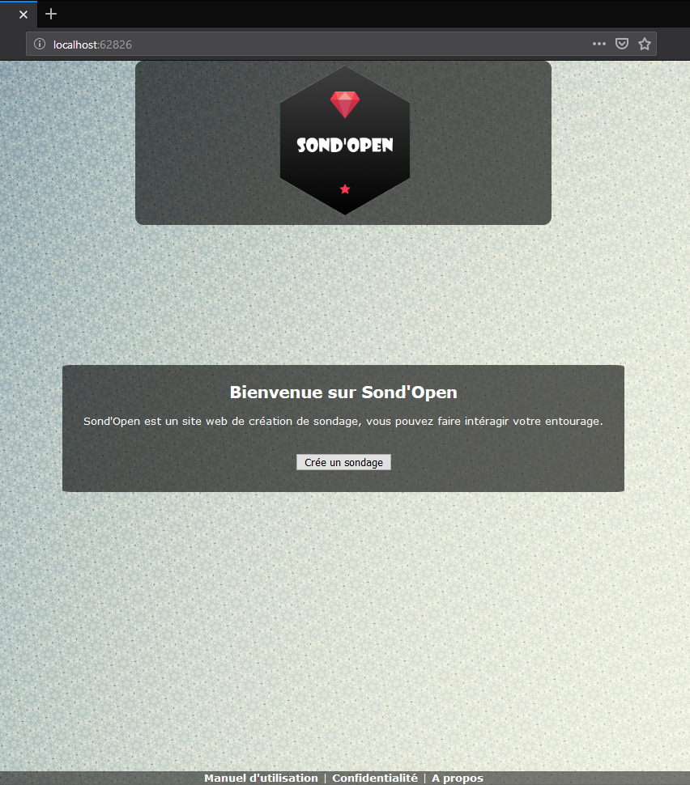
DÉMONSTRATION

Slide 7



Bilan de projet
Difficultés rencontrées
Points positifs / enrichissement
Organisation
Langage Asp.NET
Compréhension liaisons
Tout seul
Langage intuitif
Bon support de cours
Expérience personnelle

Slide 8
Conclusion
Avez-vous des questions ?

